Slide 1



EVIDENCE SÍTĚ

Slide 2


150+ TELECOM OPERÁTORŮ POUŽÍVÁ NETSTORK
9 GENERACÍ SYSTÉMU
21+ LET ZKUŠENOSTÍ S EVIDENCÍ SÍTÍ

Slide 3







PODPOROVANÉ firemní PROCESY
Výběr oblastí pro výstavbu nové sítě
Údaje o aktivních sítích
Údaje o sítích třetích stran v oblasti
Řízení plánovaných prací
Rychlé vyhledání výpadků
Zákazníci postiženi výpadkem
Hledání volných kabelů, vláken nebo portů
STRATEGICKÉ PLÁNOVÁNÍ
ÚDRŽBA
PLÁNOVÁNÍ SÍTĚ
Podpora předběžné kvalifikace prodeje
Umístění klientů a koncová zařízení
Informace o přechodech
Správa tras vláken
Kam potřebujete, aby vaše síť dosáhla?
Jakou technologii byste měli použít?
Kolik zákazníků lze připojit?
Je síť vaše nebo pronajatá?
SERVIS
NÁVRH SÍTĚ
Dokumentace stávajícího stavu
Úplný datový model pro telekomunikační sítě
Změny lze v terénu aktualizovat
Vytváření, správa a odesílání návrhů
Vytváření dokumentace k projektu
Konstrukce pro GPON, HFC, rádio, Ethernet
VÝSTAVBA
Notes:
W procesie: narzędzia i dane w kontekście celu:
Planowanie: określenie obszaru ekspansji w kontekście istniejącej sieci
Przygotowanie koncepcji: w jakiej technologii, czy to będzie FO, Radio, HFC. Okreslenie wielkości sieci
Projektowanie sieci: przygotowanie konkretnego projektu bezpośrednio w SP, w kontekście istniejącej sieci, aby je łączyć ze sobą, określenie pojemności i BOM
Budowa sieci: gotowy projekt , monitorowanie zgodności prac z planem, nanoszenie poprawek, zmian
Dostarczanie usług: podłączamy budynki i klientów; zlecenia dla monetrów, weryfikacja podłaczeń w oparciu o

Slide 4

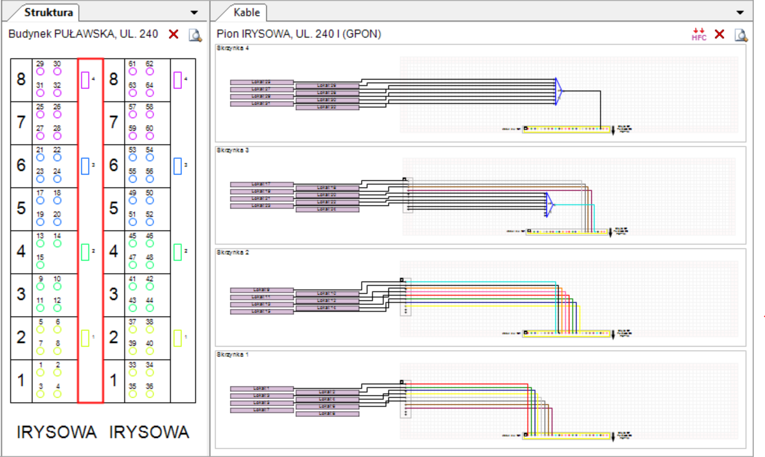
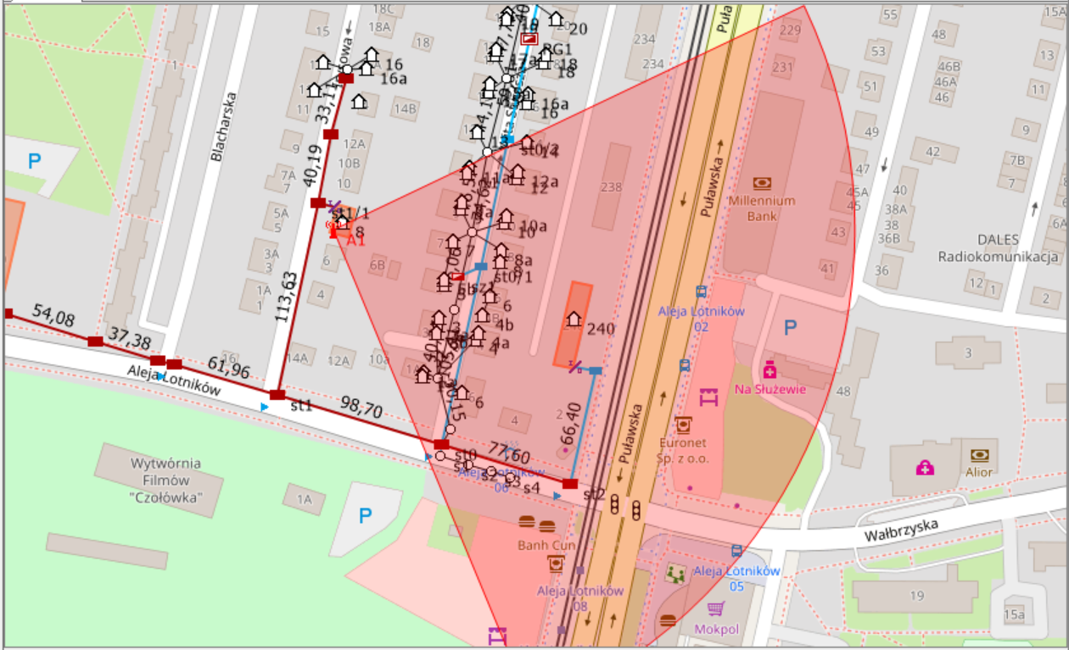
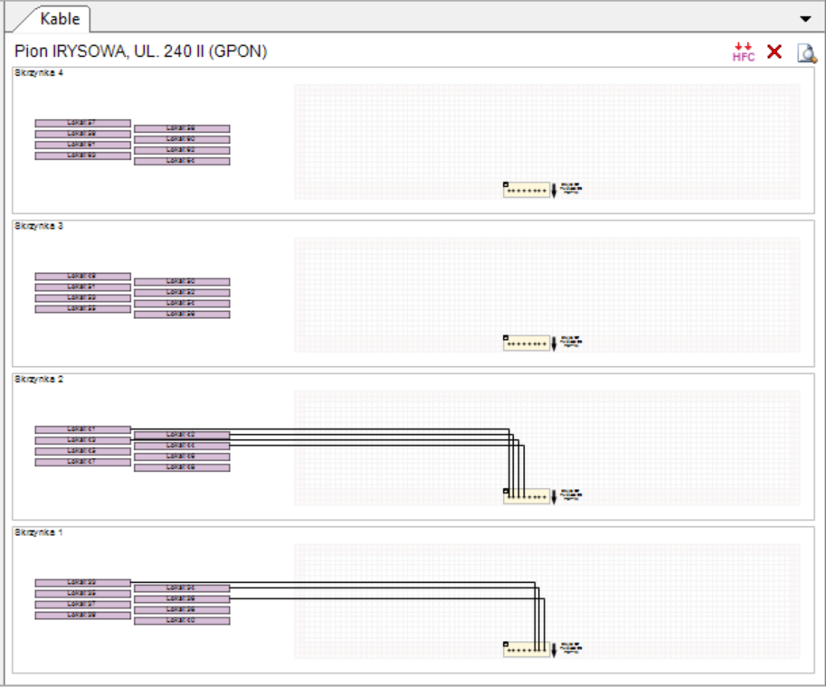
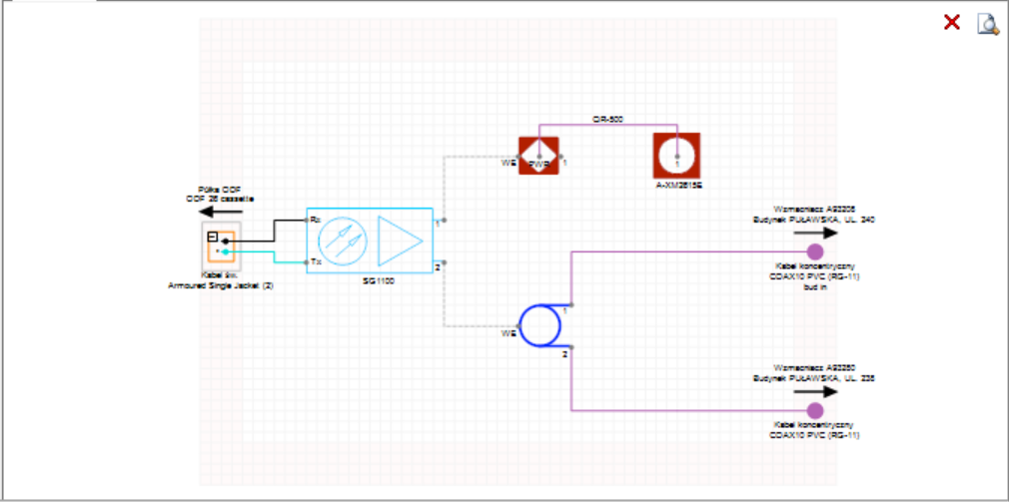
Podporované technologie
GPON
RADIO
ETHERNET
HFC

Slide 5
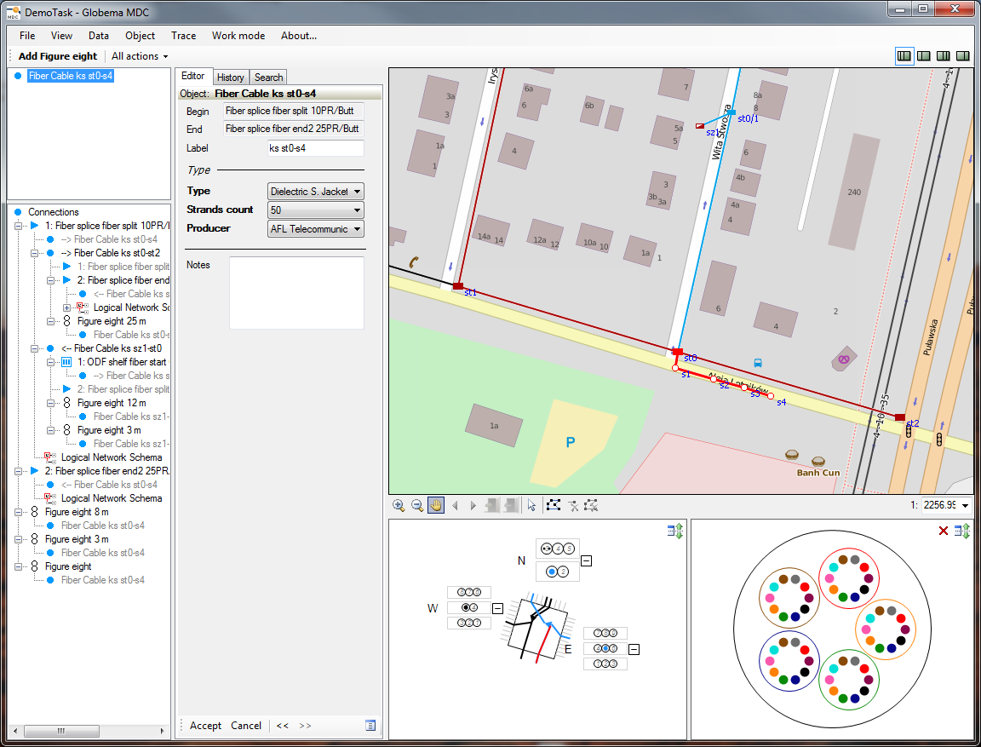
Evidence sítě Jednoduše aneb co očekávat
Kompletní evidence GPON sítě
Online mapy (OpenStreetMap, Google Maps)
Online katastrální mapy, letecké snímky
Výkopy, šachty, kabelové komory
Chráničky, trubky, mikrotrubičky
Optické sítě až na vlákno
Vnitřní světy budov
Import/Export DWG,DXF
Reporting do excelu nebo PDF

Slide 6
co Neočekávat
NetStork neumí uvařit kávu
NetStork se zázračně daty sám nenaplní

Slide 7
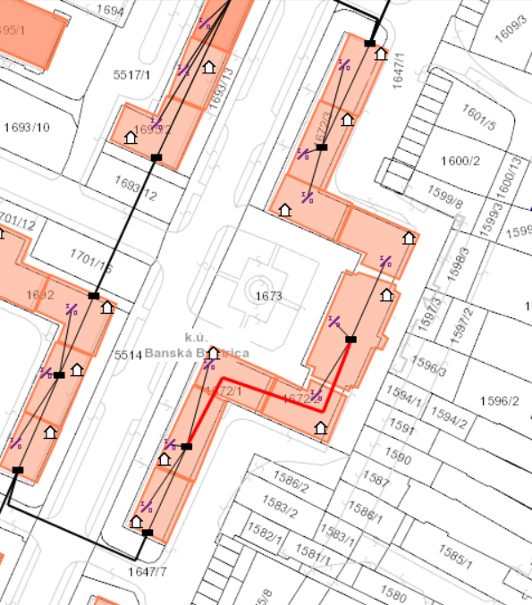
Evidence sítě Jednoduše – katastr
Webová online služba
Zdarma v ČR i SR
Zobrazení kompletních sad katastrální map (vč. věcných břemen)

Slide 8
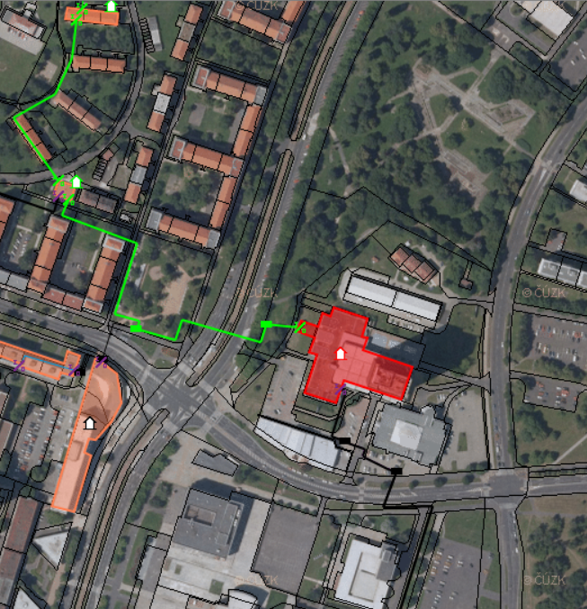
Evidence sítě Jednoduše – Letecké snímky
Webová online služba
Zdarma v ČR i SR
Možnost kombinace s katastrální mapou

Slide 9
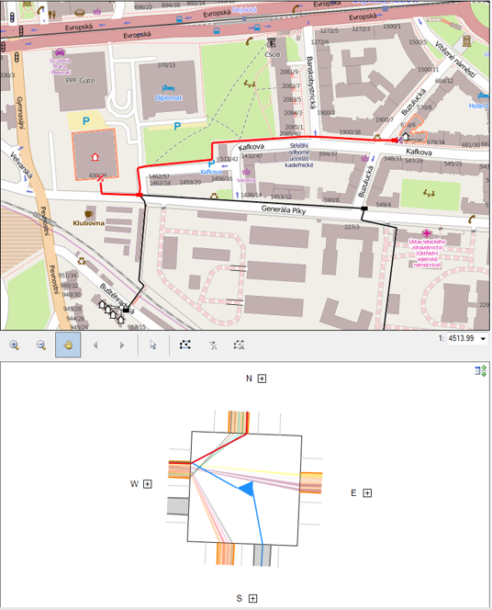
Evidence sítě Jednoduše - Mikrotrubičky
Celá trasa mikrotrubičky
Definice typů a barev
Propojení trubiček v šachtě
Multiducty
Multikanály

Slide 10
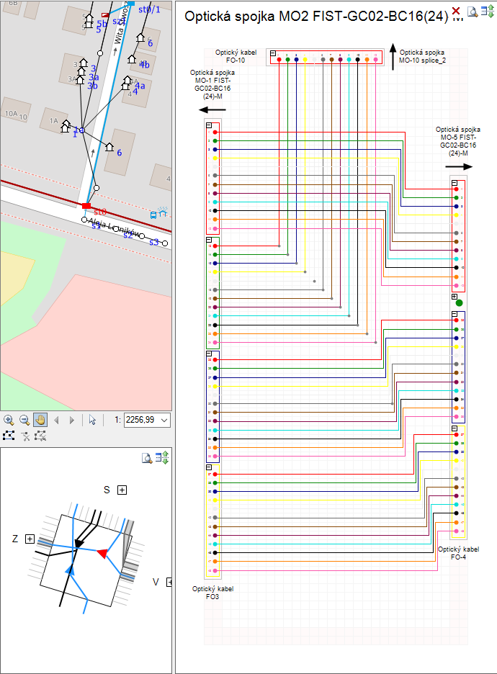
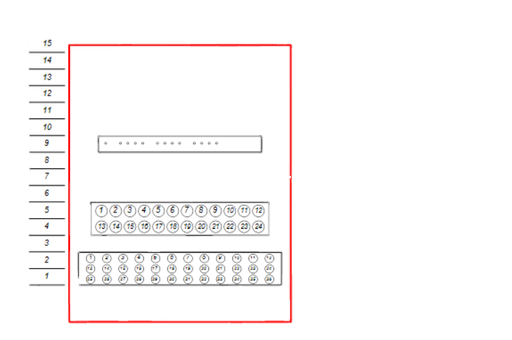
Evidence sítě Jednoduše – Modelování spojů
Vlákno - vlákno
Port - vlákno
Port – port
Stojany
Vany, konektorová pole, patch panely, OLT…
Splittery
Aktivní i pasivní zařízení

Slide 11
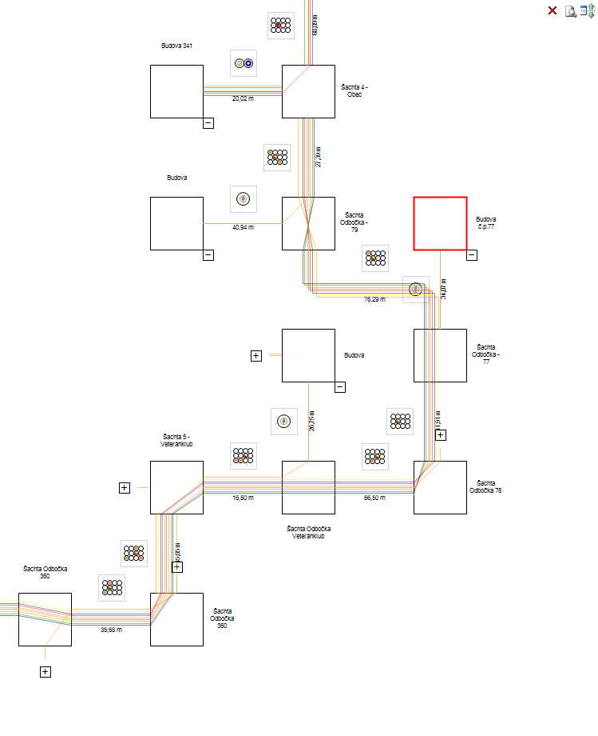
Evidence sítě Jednoduše – schémata
Automatická tvorba schémat
Schéma mikrotrubiček
Kabelové schéma
Logické schéma

Slide 12
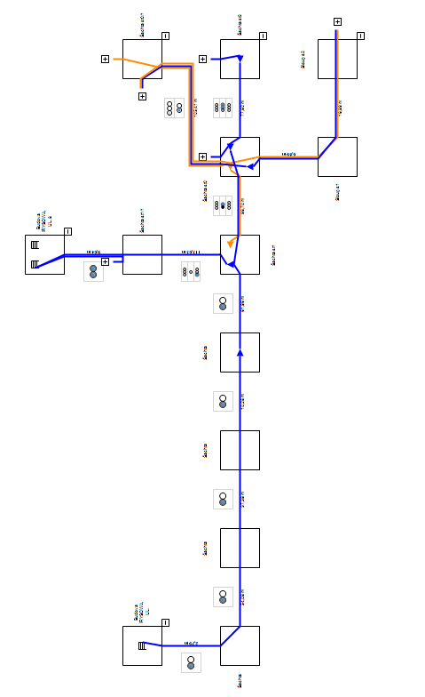
Evidence sítě Jednoduše – schémata
Automatická tvorba schémat
Schéma mikrotrubiček
Kabelové schéma
Logické schéma

Slide 13
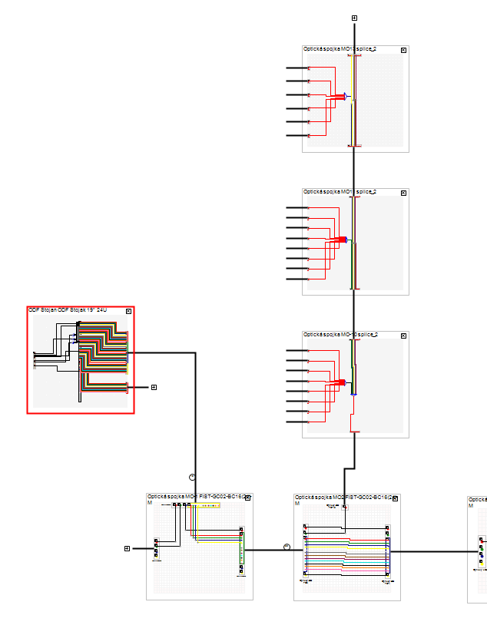
Evidence sítě Jednoduše – schémata
Automatická tvorba schémat
Schéma mikrotrubiček
Kabelové schéma
Logické schéma

Slide 14
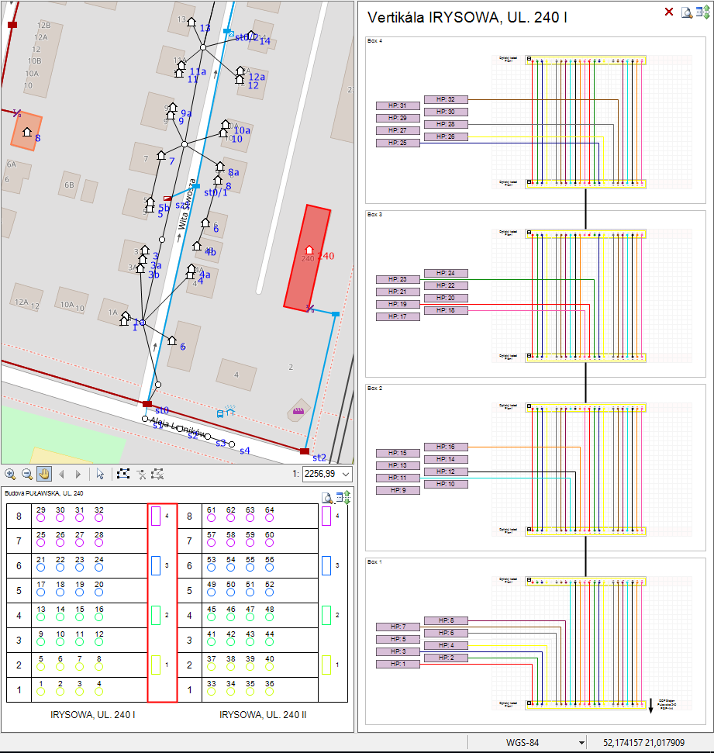
Evidence sítě Jednoduše – FTTH sítě
Vertikály
Boxy
Splittery
Skříně
Možnost ukončení až na ONT

Slide 15
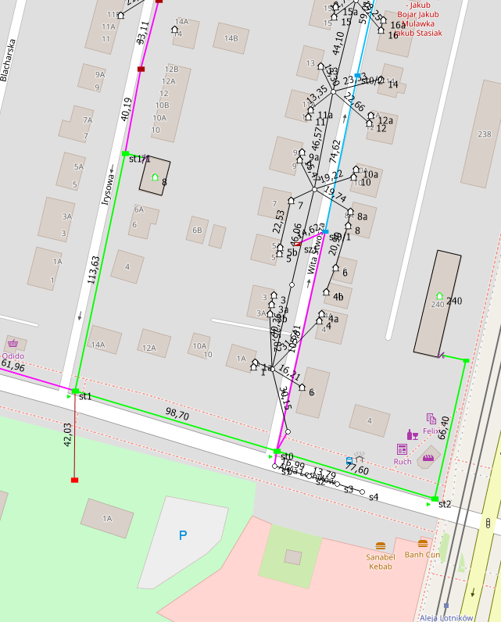
Evidence sítě Jednoduše – trasování
Trasování FTTH sítí
Infrastruktura
Kabely
Vlákna

Slide 16
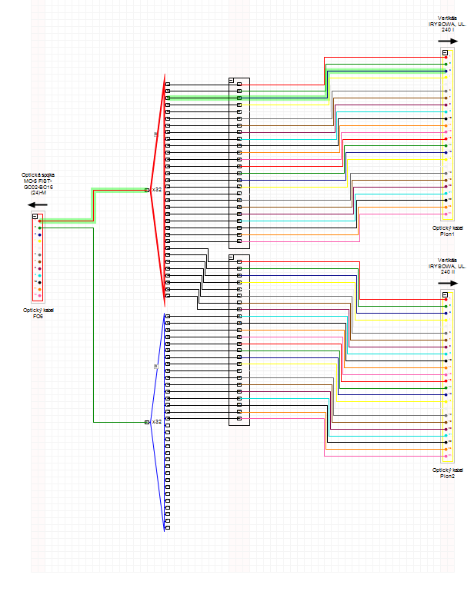
Evidence sítě Jednoduše – trasování
Trasování FTTH sítí
Infrastruktura
Kabely
Vlákna

Slide 17
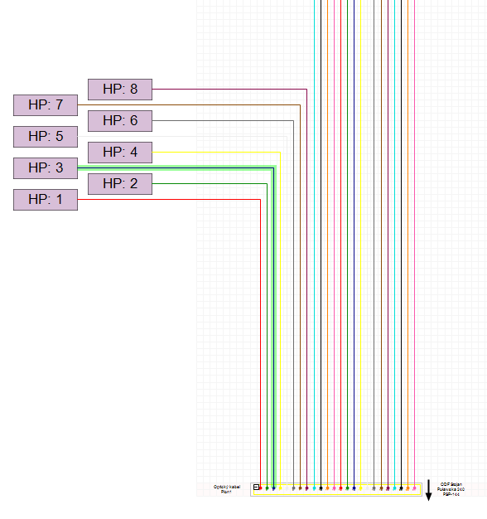
Evidence sítě Jednoduše – trasování
Trasování FTTH sítí
Infrastruktura
Kabely
Vlákna

Slide 18
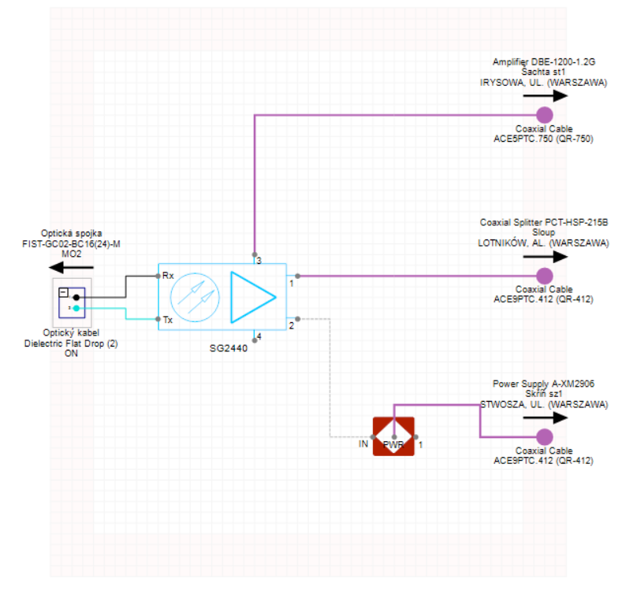
Evidence sítě Jednoduše – CATV
Schéma optického uzlu
Power inserter
Power source
Zesilovače
Tapy
Splittery
Koaxiální kabely
Zákaznické přípojky

Slide 19
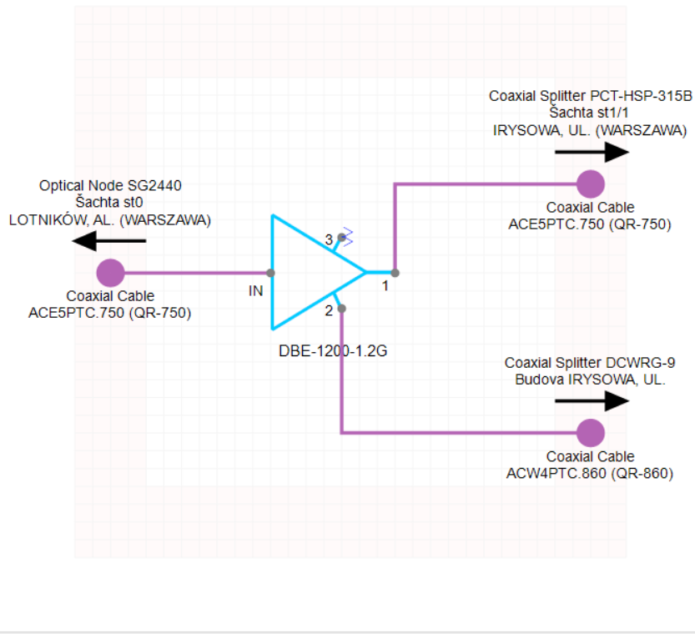
Evidence sítě Jednoduše – CATV
Schéma optického uzlu
Power inserter
Power source
Zesilovače
Tapy
Splittery
Koaxiální kabely
Zákaznické přípojky

Slide 20
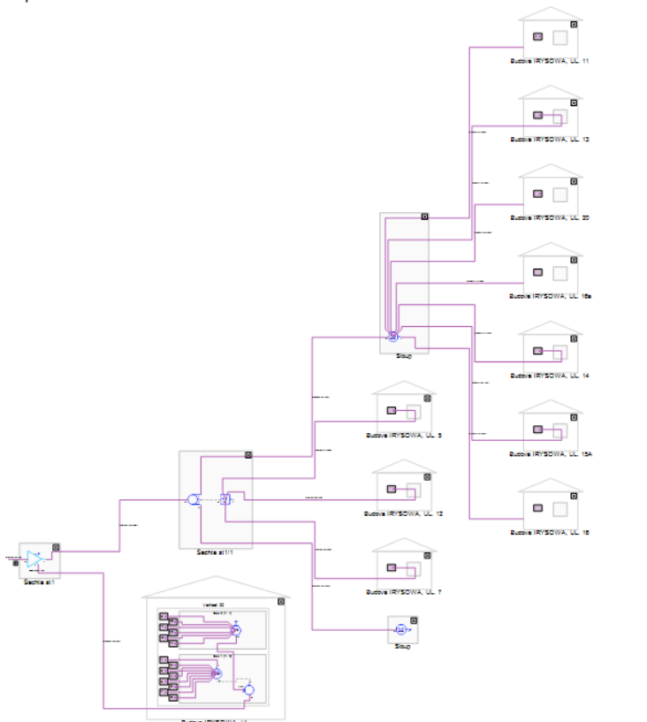
Evidence sítě Jednoduše – CATV
Schéma optického uzlu
Power inserter
Power source
Zesilovače
Tapy
Splittery
Koaxiální kabely
Zákaznické přípojky

Slide 21
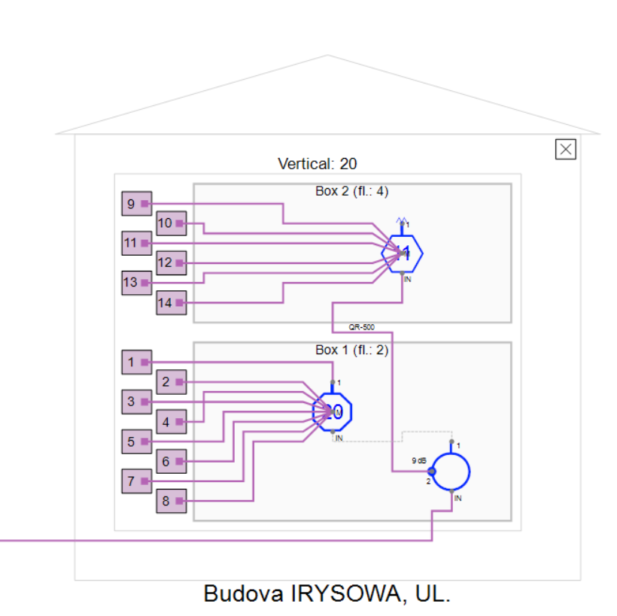
Evidence sítě Jednoduše – CATV
Schéma optického uzlu
Power inserter
Power source
Zesilovače
Tapy
Splittery
Koaxiální kabely
Zákaznické přípojky

Slide 22
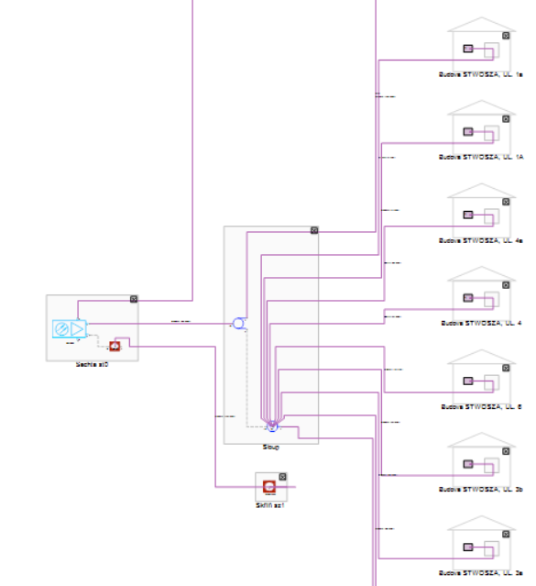
Evidence sítě Jednoduše – CATV
Schéma optického uzlu
Power inserter
Power source
Zesilovače
Tapy
Splittery
Koaxiální kabely
Zákaznické přípojky

Slide 23
Co operátor Potřebuje dostat ze systému ven
Vyjádření existence sítí
Podklady pro sváření
Trubičkový plán
Kabelový plán
Průběh sítě

Slide 24
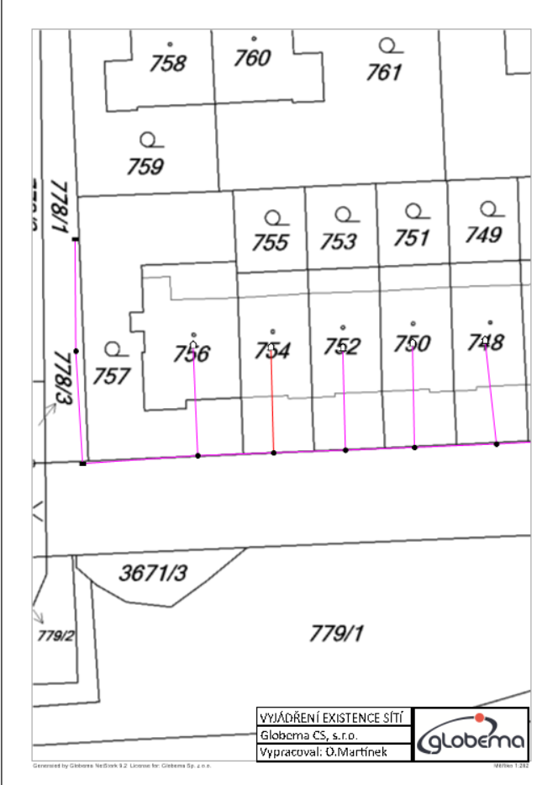
Vyjádření existence sítě
Kombinace online katastrálních map a Vaší sítě
Jednoduchý výstup

Slide 25
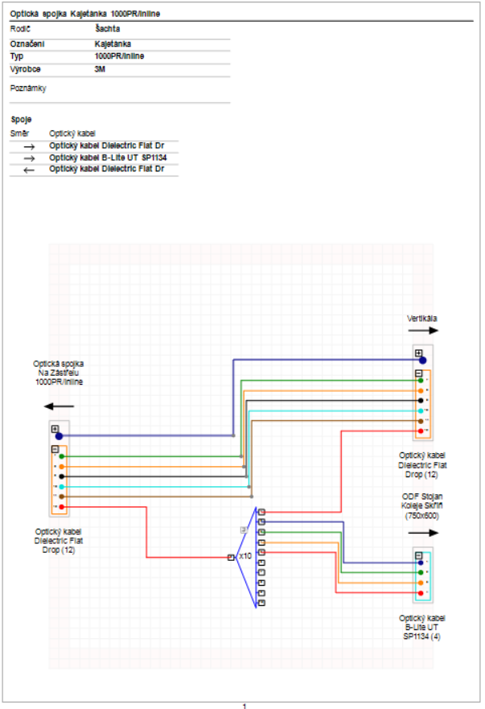
Podklady pro sváření
Tiskový výstup přímo ze systému
Schéma provaření vč. splitterů
Informace o kabelech
Informace o typu spojky

Slide 26
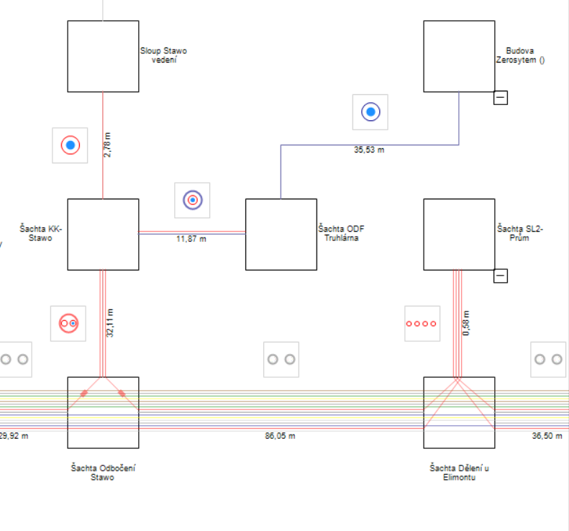
Trubičkový plán
Tiskový výstup přímo ze systému
Schéma trubiček vč. odboček, redukcí a spojek
Informace o délkách
Informace o barvách
Informace o obsazenosti kabelem

Slide 27
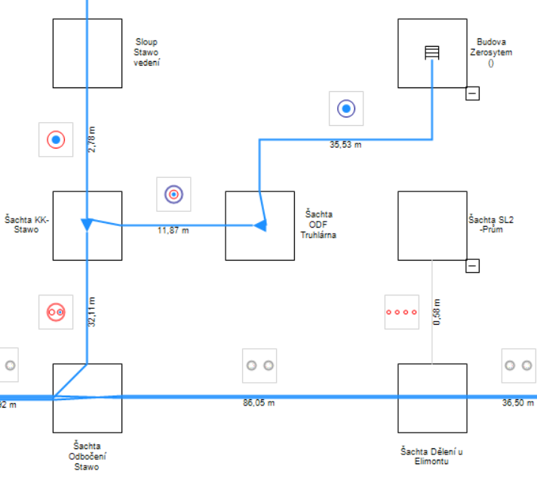
Kabelový plán
Tiskový výstup přímo ze systému
Schéma kabelů vč. spojek a racků
Informace o délkách
Informace o obsazenosti trubiček

Slide 28
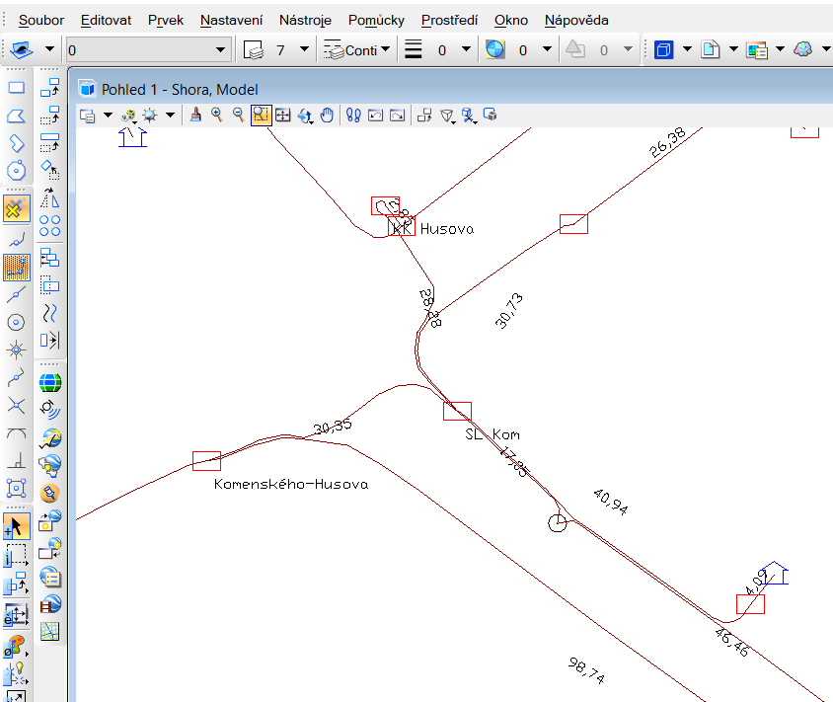
Výstupy / exporty
Nástroje pro export DWG/DXF/KML
Výkres v souřadnicích
Jednoduché připojení do dalších výkresů projektované výstavby
Možnost připojit data do ostatních GISů

Slide 29
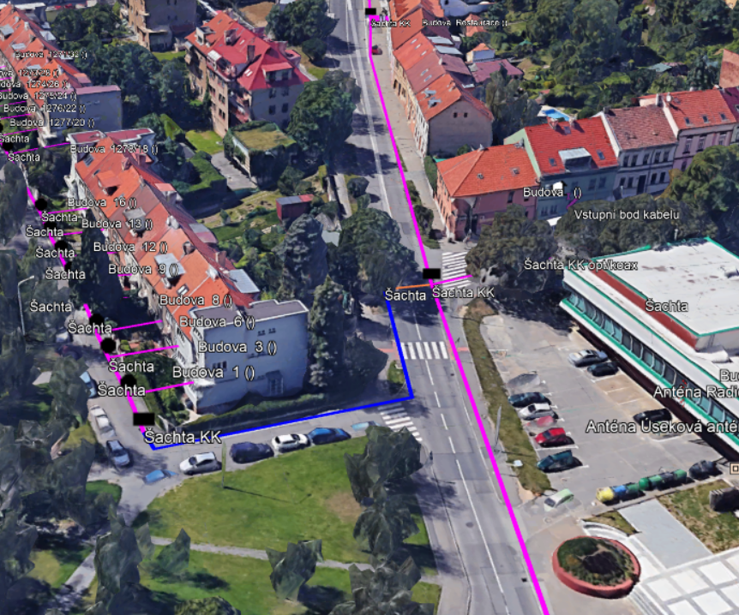
Výstupy / exporty
Nástroje pro export DWG/DXF/KML
Výkres v souřadnicích
Jednoduché připojení do dalších výkresů projektované výstavby
Možnost připojit data do ostatních GISů

Slide 30
Evidence sítě Jednoduše
Datový model plně podporovaný Smallworld Physical Network Inventory
Kontextové rady, které pomáhají při evidenci dat
Rychlé vkládání hodnot pomocí nedávno zachycených atributů
Použití editorů slovníků
Grafické sledování toku signálu
Funkce podrobného hlášení (reporty)
Rychlé tisky map
Poloautomatický export a import PNI Smallworld (NetStork Import & Export pluginy do PNI)

Slide 31



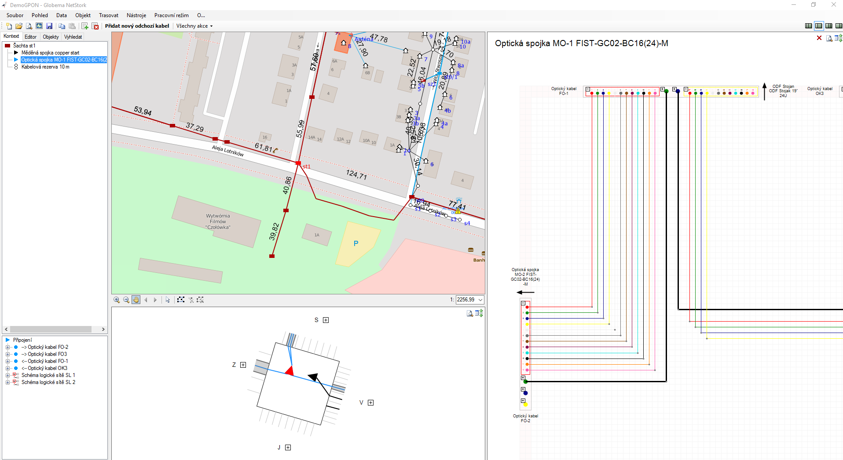


Evidence sítě Jednoduše – přímo v terénu
Zakreslení pomocí tabletu nebo notebooku
GPS
Tvorba úlohy evidence dat
Synchronizace úkolu s centrální databází
Databáze Netstork

Slide 32
Systémové nároky
HARDWARE
SOFTWAROVÉ NÁROKY
MINIMÁLNÍ
DOPORUČENÉ
1 GHz nebo rychlejší 32-bit (x86) or 64-bit (x64) processor
1 GB RAM (32-bit) or 2 GB RAM (64-bit)
1 GB volného místa na disku
DirectX 9 w/ WDDM 1.0+
Intel Core i5 nebo podobné
8 GB RAM
SSD disk
Full HD monitor
Jakýkoliv tablet s Windows 7/8/10
MS Windows 7,8 & 10
Starší verze NetStorku (již nepodporované) jsou také kompatibilní s Windows XP
Obecné požadavky SQL Serveru jsou k dispozici zde
Vzhledem k tomu, že obrázky a dokumenty jsou uloženy mimo databázi, nejsou překračovány limity volně dostupného MS SQL, dokonce ani pro větší sítě a více uživatelských implementací systému. ☺

Slide 33

























































































150+ operátorů důvěřujících netstorku

Slide 34

WOW!
Nové funkce!
NETSTORK 8.0

Slide 35
Netstork 8.0
Nové důležité vlastnosti
Několik vylepšení pro optická schémata:
Nové uspořádání schématu ODF skříně "Double Rectangular"
Uspořádání polic a zařízení pomocí standardní metody přetažení (například kabelů)
Zlepšené přemísťování kabelů na schématu zobrazením cíle během přetahování
Lepší výpočet místa určení kabelů
Přidány navigační šipky pro zařízení připojená k vertikále
Funkce UNDO / REDO
Plná podpora sítí HFC
Automatická konverze z Optické spojky na Optickou spojku s patch panelem
Nová verze aplikace Automatické aktualizace
Eliminuje problémy s několikanásobnou migrací databáze v prostředí více instalací. Je také chráněn a připraven pro proces migrace současně několika klienty
Funkce Poznámky
Přidávání poznámek / komentářů / kreslení na mapě a schématech (optické a HFC)
Notes:
W procesie: narzędzia i dane w kontekście celu:
Planowanie: określenie obszaru ekspansji w kontekście istniejącej sieci
Przygotowanie koncepcji: w jakiej technologii, czy to będzie FO, Radio, HFC. Okreslenie wielkości sieci
Projektowanie sieci: przygotowanie konkretnego projektu bezpośrednio w SP, w kontekście istniejącej sieci, aby je łączyć ze sobą, określenie pojemności i BOM
Budowa sieci: gotowy projekt , monitorowanie zgodności prac z planem, nanoszenie poprawek, zmian
Dostarczanie usług: podłączamy budynki i klientów; zlecenia dla monetrów, weryfikacja podłaczeń w oparciu o

Slide 36
Je to vše?
NE!
Verze 9 je tady!
NETSTORK 9.2

Slide 37
Netstork 9.0
Nové klíčové prvky
Hromadné aktualizace dat!
RÚIAN
Pokročilá konfigurace popisu objektů pro každou aplikaci
Mapa, editor, hierarchie, schémata, zprávy, objekty, vyhledávání, ...
Podpora platformy Google Mapy
Umožňuje používat v Google podkladové mapy (zdarma až pro 22k mapových požadavků za měsíc). Také můžeme poskytnout plán Google Maps Premium pro povolení dalších mapových požadavků
Nový modul pro projekt / pronájem
Vytváření projektů / pronájem a sdružování objektů s nimi (n:n vztahů)
Export do KML – Google Earth (i mobilní aplikace)
Notes:
W procesie: narzędzia i dane w kontekście celu:
Planowanie: określenie obszaru ekspansji w kontekście istniejącej sieci
Przygotowanie koncepcji: w jakiej technologii, czy to będzie FO, Radio, HFC. Okreslenie wielkości sieci
Projektowanie sieci: przygotowanie konkretnego projektu bezpośrednio w SP, w kontekście istniejącej sieci, aby je łączyć ze sobą, określenie pojemności i BOM
Budowa sieci: gotowy projekt , monitorowanie zgodności prac z planem, nanoszenie poprawek, zmian
Dostarczanie usług: podłączamy budynki i klientów; zlecenia dla monetrów, weryfikacja podłaczeń w oparciu o

Slide 38
Netstork 9.0
Nové klíčové prvky
Nový modul pro import a správu rastrů (GeoTIFF)
Nový modul Historie objektů
registrace & prohlížení historie změn objektů
Nové schéma ODF racku
Nový design stávajícího schématu MDF racku
... a další, dejte nám vědět, co je zapotřebí!
Notes:
W procesie: narzędzia i dane w kontekście celu:
Planowanie: określenie obszaru ekspansji w kontekście istniejącej sieci
Przygotowanie koncepcji: w jakiej technologii, czy to będzie FO, Radio, HFC. Okreslenie wielkości sieci
Projektowanie sieci: przygotowanie konkretnego projektu bezpośrednio w SP, w kontekście istniejącej sieci, aby je łączyć ze sobą, określenie pojemności i BOM
Budowa sieci: gotowy projekt , monitorowanie zgodności prac z planem, nanoszenie poprawek, zmian
Dostarczanie usług: podłączamy budynki i klientów; zlecenia dla monetrów, weryfikacja podłaczeń w oparciu o

Slide 39
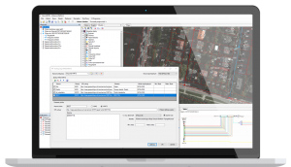
SHRNUTÍ
Správa kompletního životního cyklu telekomunikačních sítí a údržby
a zefektivnění klíčových vnitropodnikových procesů
Výhodná cena za vyspělý produkt
Jednoduchá instalace a užívání
Všechny důležité prvky datového modelu a funkcí
Online nebo offline přístup

Slide 40

DĚKUJI ZA POZORNOST! ☺

